Slide 1

CubeMusic
Виконали: Дєрюгін Єгор Желєзнова Валерія Трифанов Дмитро Бондаренко Станіслав
Посилання:
Figma: https://www.figma.com/file/evoNRP4170ncHX00kfwd7N/%D0%A2%D0%A1%D0%9F%D0%9F?node-id=0%3A1
Github: https://github.com/Sikorskiy-Team
Release: https://cubemusic.pp.ua/

Slide 2



Проблема & Рішення
У наші дні стримінгові сервіси набирають все більшу популярність. Але зі зростанням кількості користувачів виникає проблема переносу музичної бібліотеки з одного сервісу до іншого.
Наш веб-додаток пропонує комплексне рішення для переносу та синхронізації плейлістів.

Slide 3
Основні задачі додатку
Підключення стримінгових сервісів
Синхронізація, перенос, експорт плейлістів з різних стримінгових сервісів
Редагування плейлістів:
Видалення
Створення

Slide 4
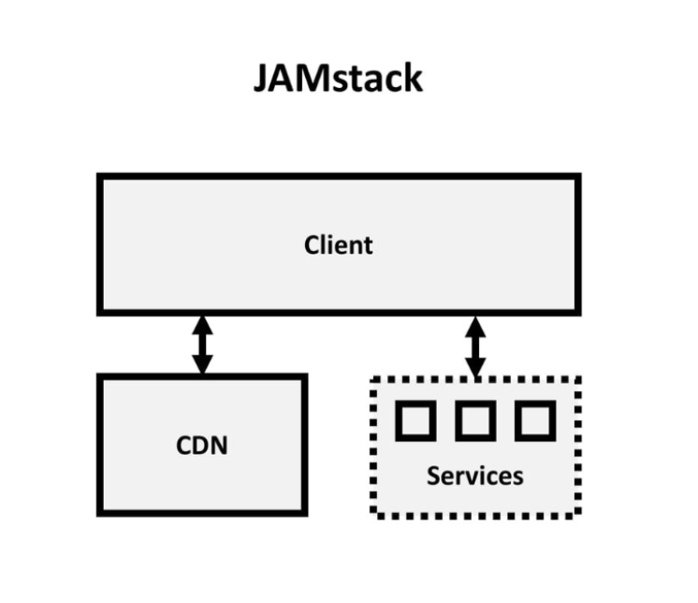
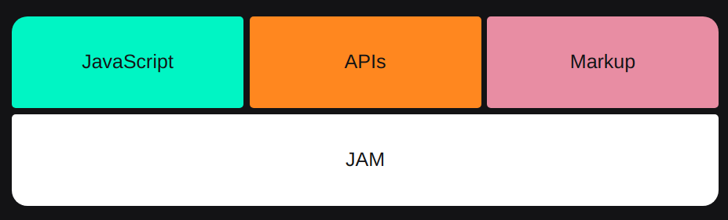
Архітектура проекту
Ми будемо використовувати JAMstack архітектуру для розробки нашого веб-додатку.

Slide 5
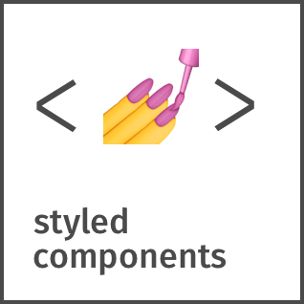










Використані технології
Front-End побудовано на зв’язці React + Gatsby
Back-End зроблено за допомогою Django REST Framework
У якості бази даних використано MongoDB

Slide 6
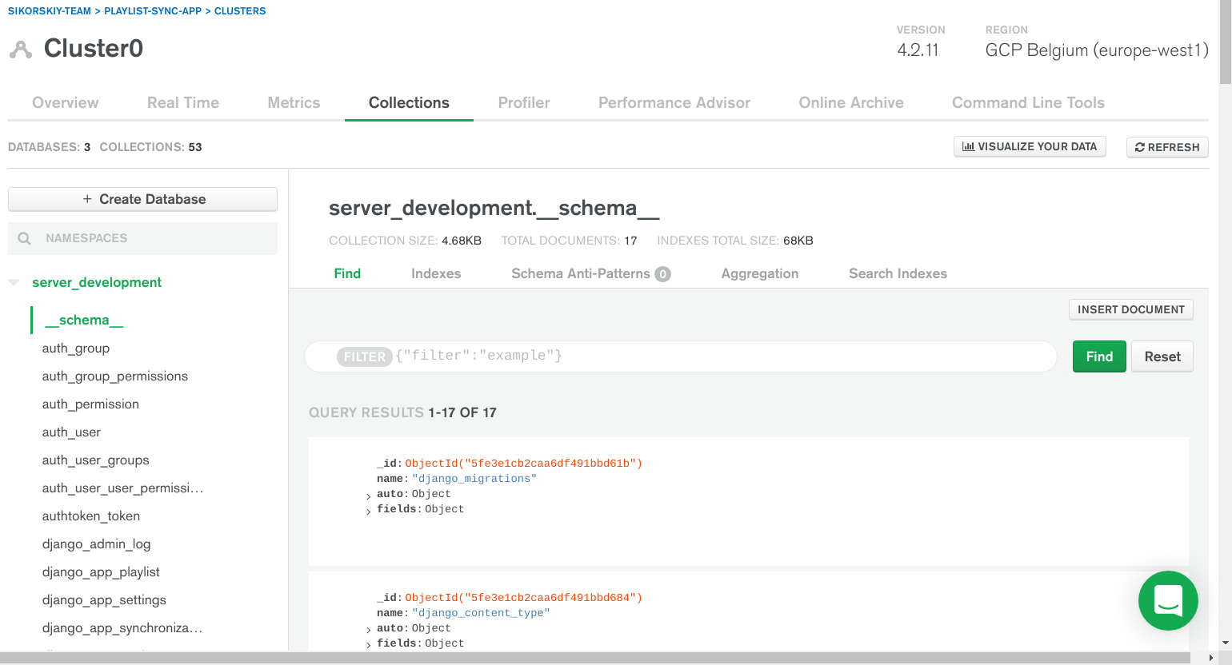
Mongo Atlas

Slide 7
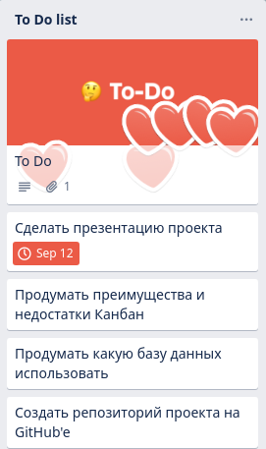
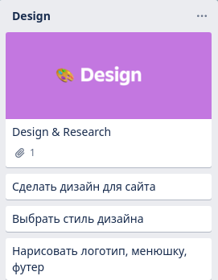
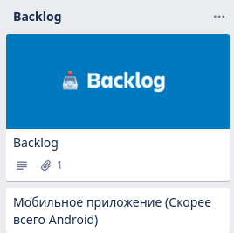
Trello и Kanban-дошки
У работі ми будемо використовувати Kanban методику, яка реалізує принцип «точно в термін». Для цього ми будемо використовувати Trello, що дозволить візуалізувати задачі та структурувати їх.

Slide 8
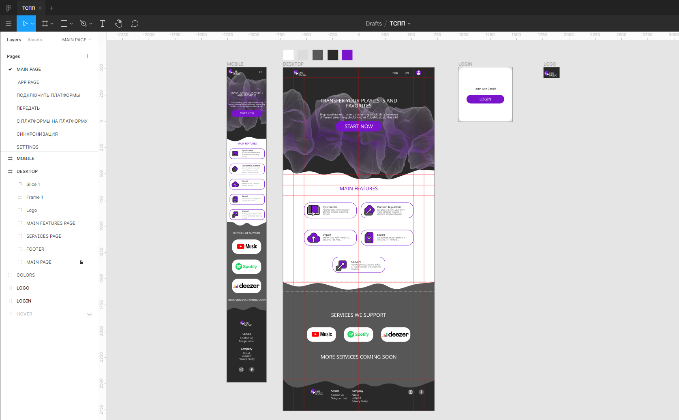
Figma
В якості платформи для дизайну було використано Figma, адже вона є де-факто стандартом у веб-дизайні

Slide 9
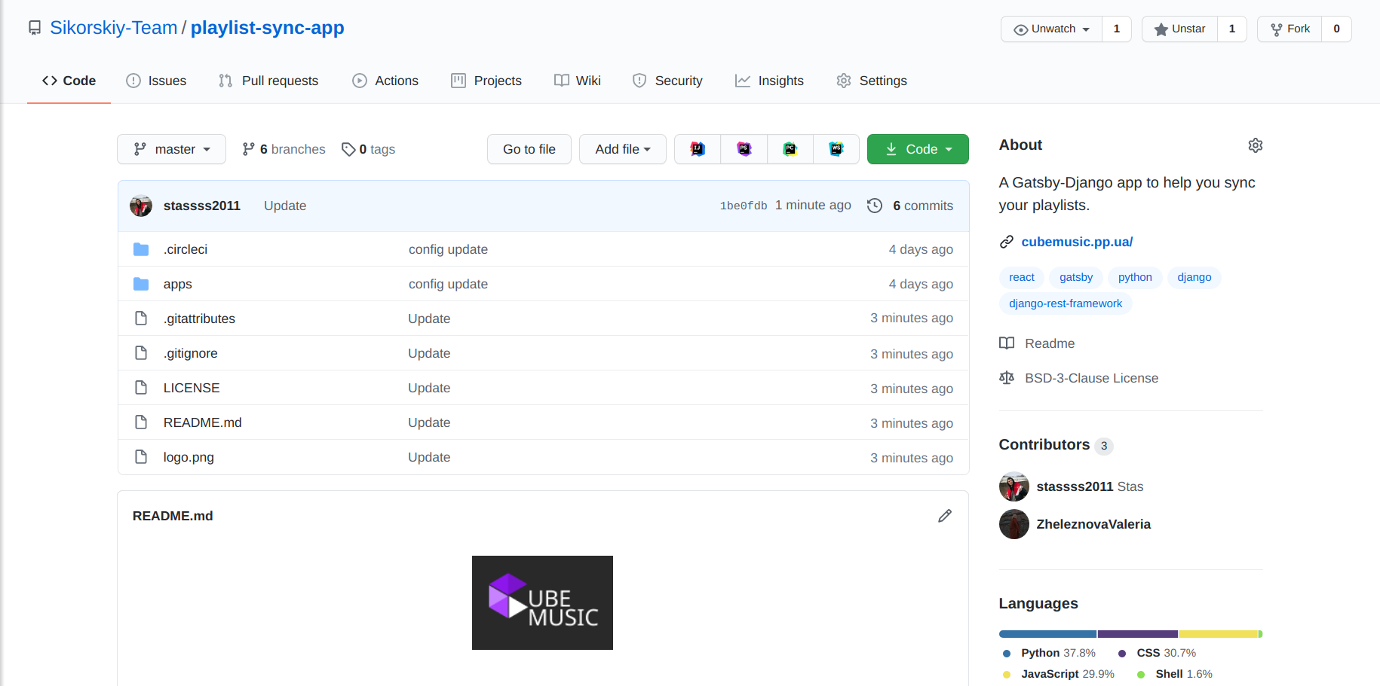
GitHub
В якості системи керування версіями використовуємо Git та онлайн-платформу для зберігання репозиторію - GitHub

Slide 10
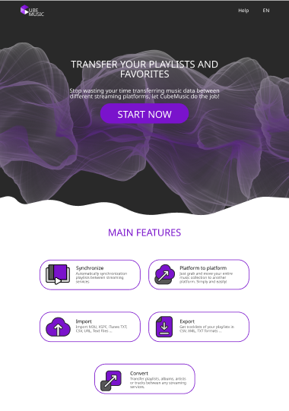
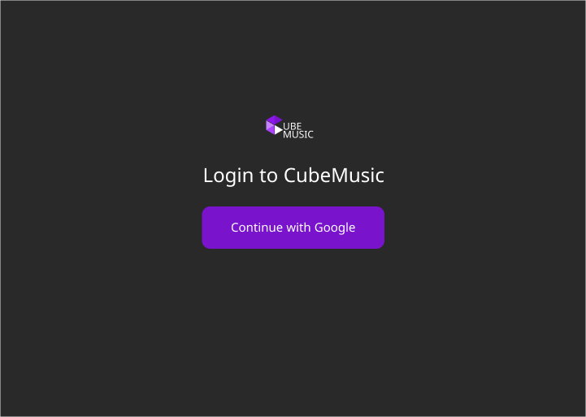

Slide 11
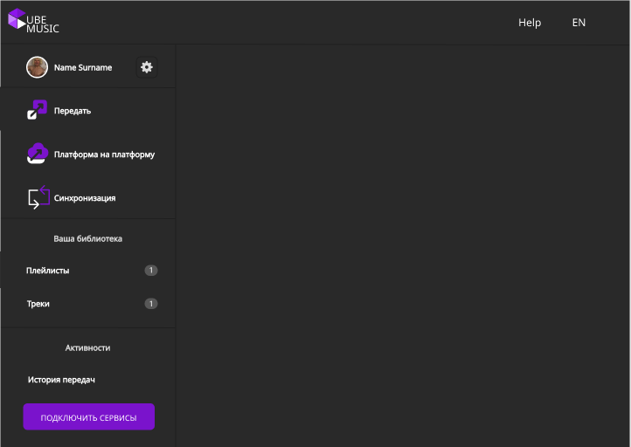
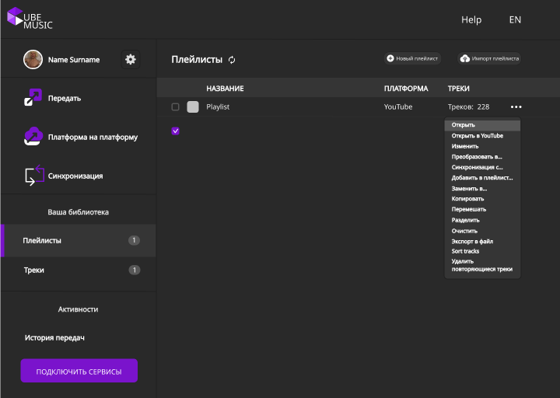

Slide 12
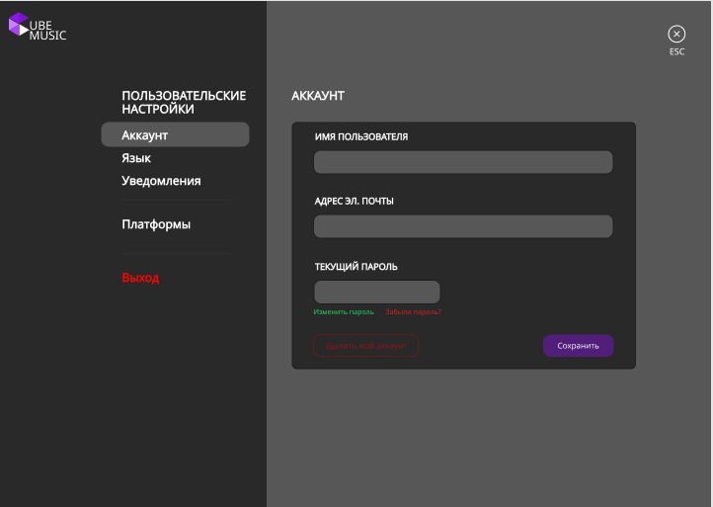

Slide 13
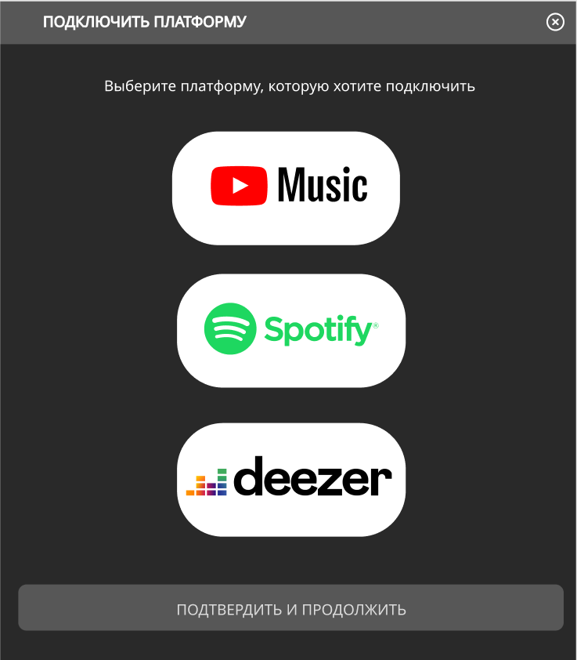
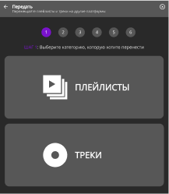
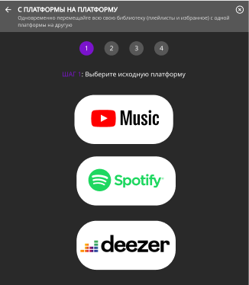
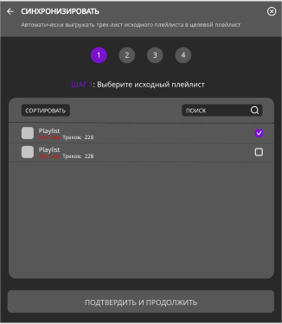

Slide 14
Додаткові Ресурси
У якості CDN використано рішення від Google Firebase
Firebase
Для CI/CD використовуємо CircleCI
CircleCI
Для розгортовування Back-End сервісів використано PaaS рішення від Google
Google AppEngine

Slide 15
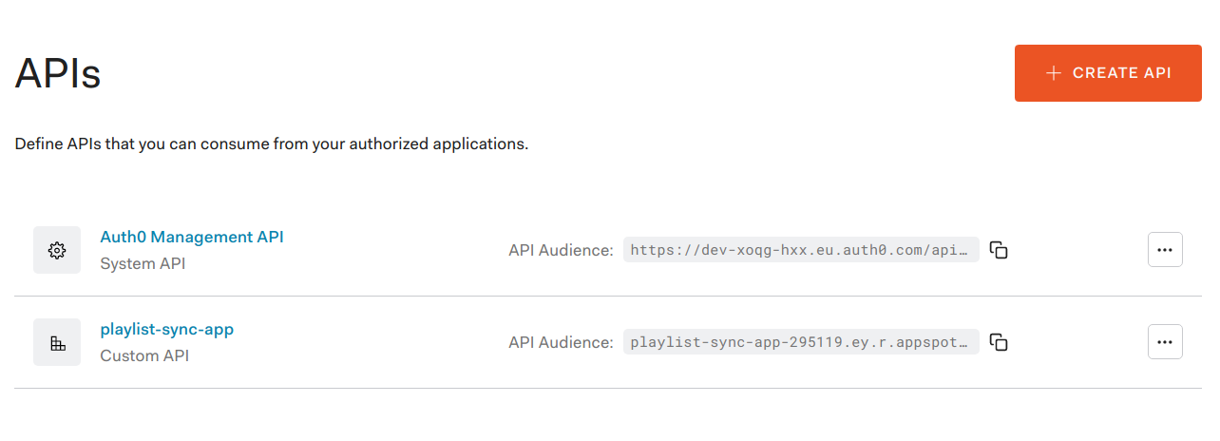
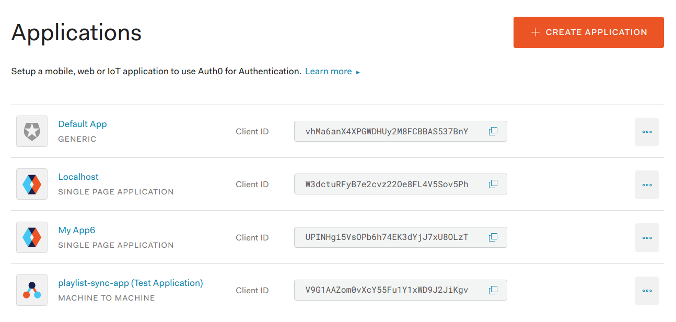
Авторизація (Auth0)

Slide 16
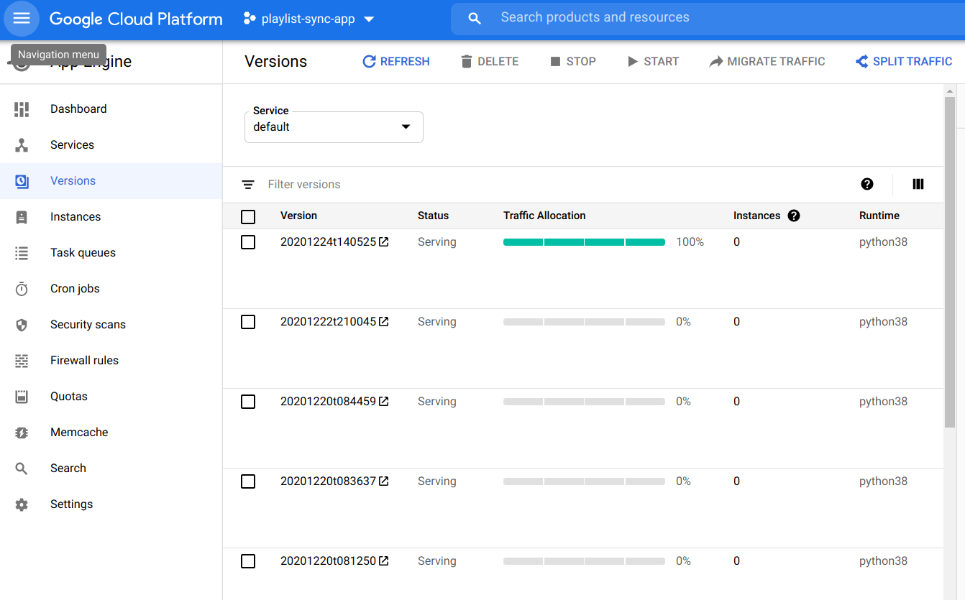
AppEngine

Slide 17
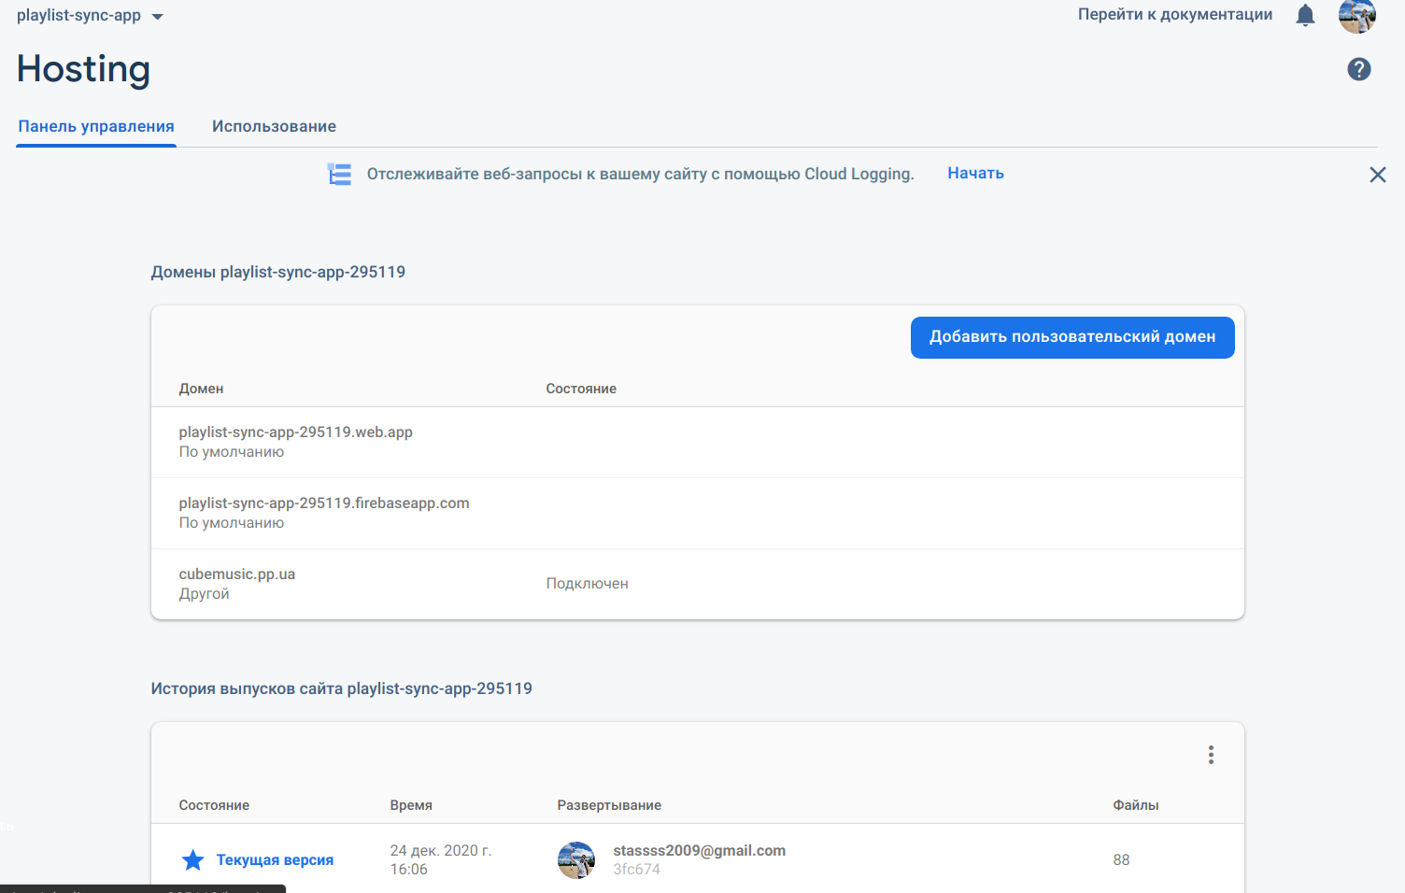
CDN

Slide 18
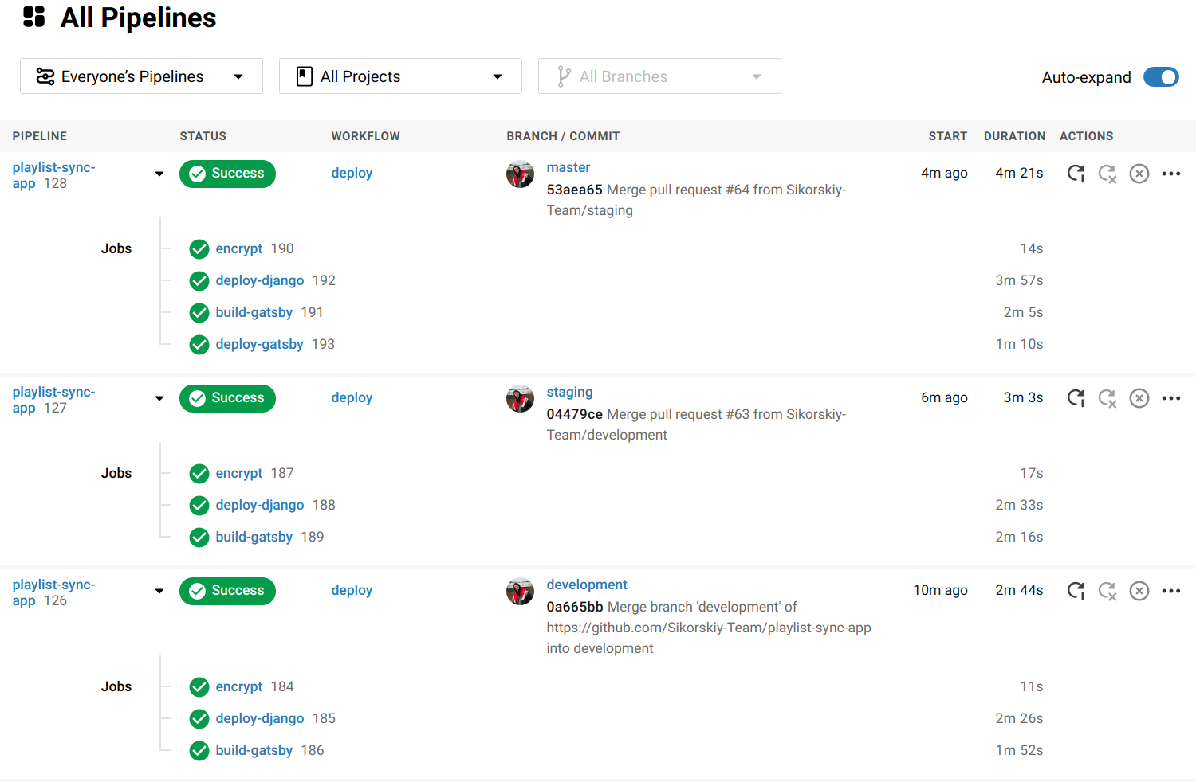
Тестування

